Slide 1






Slide 2
目录
1. 朴素贝叶斯法的学习与分类
2. 朴素贝叶斯法的参数估计

Slide 3
一、朴素贝叶斯法的学习与分类
基本方法
后验概率最大化的含义

Slide 4

基本方法
训练数据集：
由X和Y的联合概率分布P(X,Y)独立同分布产生
朴素贝叶斯通过训练数据集学习联合概率分布P(X,Y) ，
即先验概率分布：
及条件概率分布：
注意：条件概率为指数级别的参数：

Slide 5
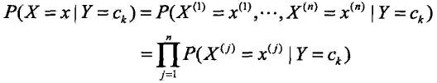


基本方法
条件独立性假设：
“朴素”贝叶斯名字由来，牺牲分类准确性。
贝叶斯定理
代入上式：
：

Slide 6

基本方法
贝叶斯分类器：
分母对所有c_{k}都相同：

Slide 7


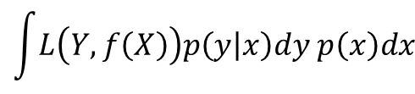
后验概率最大化的含义：
朴素贝叶斯法将实例分到后验概率最大的类中，等价于 期望风险最小化
假设选择0-1损失函数：f(X)为决策函数
期望风险函数：
取条件期望：
$$\int{L\left(Y,f\left(X\right)\right)p\left(y | x\right)dy p\left(x\right)dx}$$

Slide 8
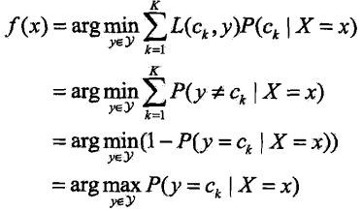

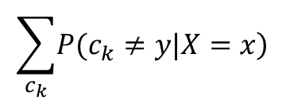
后验概率最大化的含义：
只需对X=x逐个极小化，得：
$$\sum_{c_{k}}{\left.P(c_{k}≠y|X=x\right)}$$
推导出后验概率最大化准则：

Slide 9


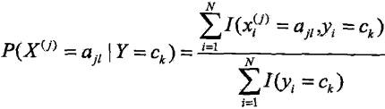
二、朴素贝叶斯法的参数估计
应用极大似然估计法估计相应的概率：
先验概率P(Y=c_{k})的极大似然估计是：
设第j个特征x^{(j)}可能取值的集合为：
条件概率的极大似然估计：

Slide 10




朴素贝叶斯法的参数估计
学习与分类算法Naïve Bayes Algorithm：
输入：
训练数据集
第i个样本的第j个特征
第j个特征可能取的第l个值
输出：
 x的分类

Slide 11
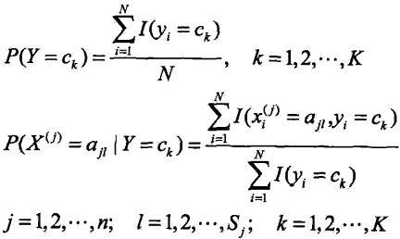
朴素贝叶斯法的参数估计
 步骤
1、计算先验概率和条件概率

Slide 12



朴素贝叶斯法的参数估计
 步骤
2、对于给定的实例
计算
3、确定x的类别

Slide 13
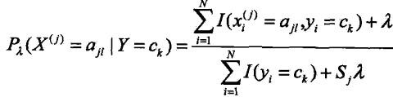

贝叶斯估计
考虑：用极大似然估计可能会出现所要估计的概率值为 0的情况，这时会影响到后 验概率的计算结果，使分类 产生偏差.解决这一问题的方法是采用贝叶斯估计。
条件概率的贝叶斯估计：
先验概率的贝叶斯估计：

Slide 14
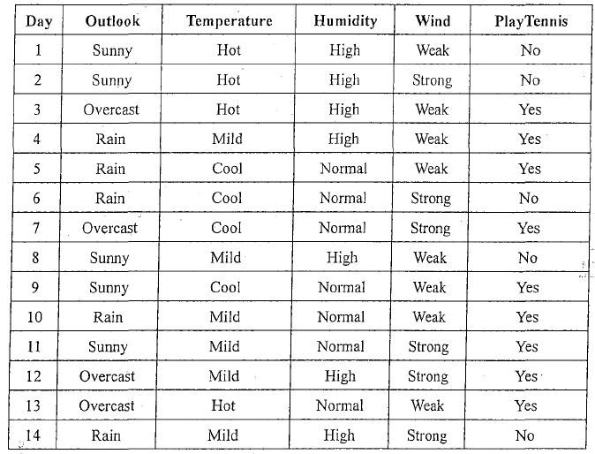
例子

Slide 15
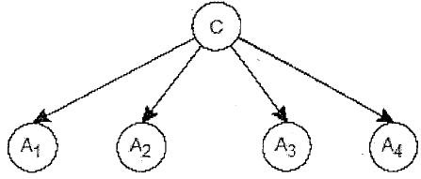
例子
测试

Slide 16
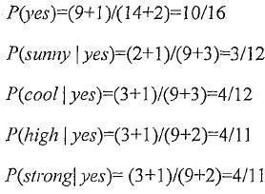
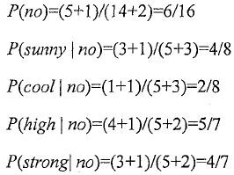

例子

Slide 17
Q & A

